Slide 1
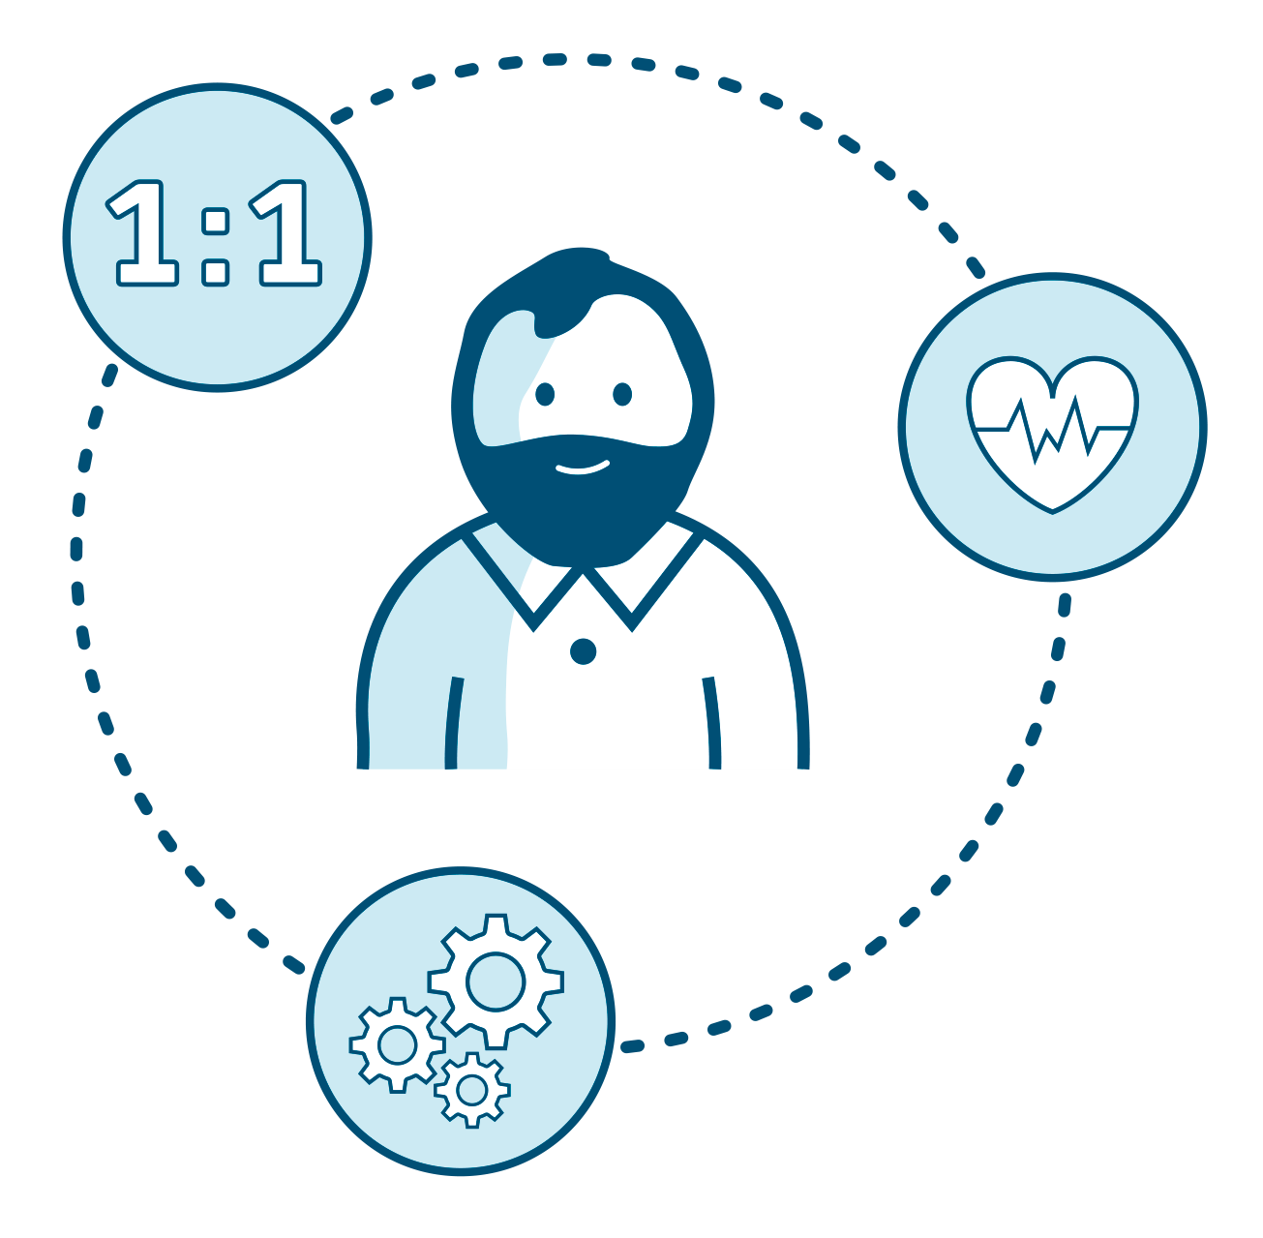
Sammenhængende borgerforløb
Furesø Kommune

Slide 2
Vi gør det fordi… Den politiske agenda
Det gør en forskel for borgerne
Den enkeltes ressourcer styrkes, når vi gør kontakten mere enkel
Vi kan investere klogere, når vi tænker tilbud sammen på tværs
Job og uddannelse går først

Slide 3

Vi gør det fordi… Borgernes stemme
”Jeg tror, at jeg engang talte sammen, at jeg havde seks forskellige, jeg havde kontakt med fra kommunen. Det var belastende. Det var sådan noget med hvem er det nu, jeg skal ha’ fat i”
”Hvorfor kan én sagsbehandler ikke tage sig af det hele? Hvorfor kan de ikke tage sig af hjælpemidler og servicelov og beskæftigelse”
”Jeg savner det her møde, hvor man ligesom kunne kortlægge, sådan her er familiens situation, og sådan her ser verden ud for os. Hvad kan man gøre .”
”Som det er lige nu, er der vandtætte skodder, føler jeg, imellem afdelinger. De her overe ved ikke, hvad de her laver. Og det her med lovene. Herovre har vi nogle love og paragraffer, og herovre har vi nogle andre. ”

Slide 4






120 borgere 24 familier
Sammenhængende borgerforløb (April 2017 )
Jobcenter
En plan
En sagsbehandler
Voksen handicap
Sundhed
En borgerkonsulent - den koordinerende part, når der er mange udførende professionelle
Børneområdet

Slide 5
Målgruppen
Voksne med sag i jobcentret og voksen handicap og…
Børn med foranstaltning
Kontakt til genoptræning, sygepleje, hjemmepleje og hjælpemidler
120 har været i gang siden januar 2017

Slide 6
Film om sammenhængende borgerforløb klippes ind her

Slide 7

Hvorfor er det svært… to perspektiver og erfaringer
Fælles fagkultur, roller – metoder - samspil
  – Vi finder vejen sammen og så vender vi os mod §§
En tværgående ledelse og lovgivning
  Ledelse og styring af økonomi og resultater
§
§
§
Notes:
Lovgivning og bureaukrati – korrekt og retfærdig behandling, er det tilstrækkeligt?
Organisatoriske barrierer – budgetansvar og incitamenter vender de rigtig? Og hvor bureaukratisk kan det være at blive frikommune?
Fagprofessionelle dyder - kommer faget til at stå i vejen for opgaven?

Slide 8
Ny fagkultur, roller, metoder, samspil
1
Nye roller mellem myndighed og udfører
Netværksmødeledelse
At sammensætte én tværgående plan med afsæt i borgernes drømme og i balance med krav i lovgivningen
At koordinere en sammenhængende plan på tværs af it-systemer og afdelinger
2
3
4

Slide 9




Nye roller og et nyt samspil
Kerne elementer:
Tværgående myndighed (beslutningskompetence på tværs)
En plan
Borgerkonsulent
Social
Social
En plan
Job
En plan
Job
En økonomi på målgrupper
En tværgående myndighed
Borgerkonsulenten
Sundhed
Sundhed
Myndighedsled
Udførerled
Bestiller og udfører begge veje

Slide 10
Dilemmaer i samspillet
Hvem indkalder til netværksmøder?
Hvem sætter dagsorden for et netværksmøde?
Er det borgeren i centrum, hvis vi holder møder uden borger?
Hvad gør vi, når der er en ukonstruktiv alliance mellem borger og en udfører eller sagsbehandler?
Hvor lang tid skal det tage at udarbejde en borgerplan?

Slide 11


På vej mod én plan
Opgaver hos den
Tværgående sagsbehandler:
Introducerer til SB
Udkast til formål og indsatsmål
Udpeger borgerkonsulent
Referent på netværksmøder
Opstart i SB
Borgerkonsulent udpeges
1. Arbejdsmøde uden borger
Opgaver hos borgerkonsulenten er at hjælpe borger med:
Udkast til borgerplan
Dagsorden til netværksmøde
Mødeleder på netværksmøde
1. Netværksmøde med borger
Borgerplan udarbejdes
2. Netværksmøde
opfølgning

Slide 12
Dilemmaer ved netværksmøder
Hvad hvis borger ikke vil have familiehus eller visitationen med?
Er det vigtigst at fange drømme eller lave realistiske mål?
Er det vigtigst at lave en grunddig udredning eller at komme i gang med at udvikle arbejdsevne og funktionsevne for eksempel i en praktik?
Hvad skal udbyttet være af et netværksmøde (udredning, afklaring, motivation, fælles mål, overtalelse, indsigt, rådgivning)?
Hvad er det svære hos jer og hvilke valg har I truffet?

Slide 13
Roller på netværksmødet
Mødeleder
Gæsten
Interviewer
Rådgiver
Fødselshjælper
Dommer
Notes:
Centrale læringer når vi gerne vil gøre borgerne til aktiv kaptajn
Mindre dommer
Borgerkonsulenten har en stor rolle som fødselshjælper

Slide 14
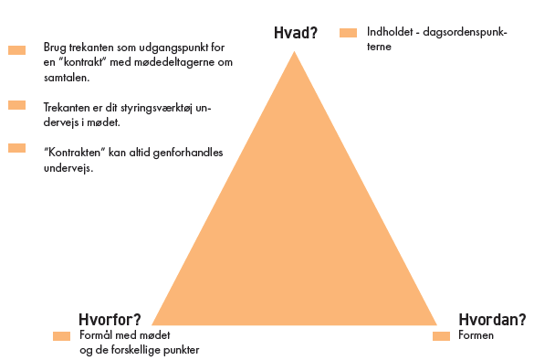
Lav en kontrakt (dagsorden)
Notes:
45 min

Slide 15
Hvorfor er det svært… to perspektiver og erfaringer
Fælles fagkultur, roller – metoder - samspil
  – Vi finder vejen sammen og så vender vi os mod §§
En tværgående ledelse og lovgivning
  Ledelse og styring af økonomi og resultater
§
§
§
Notes:
Lovgivning og bureaukrati – korrekt og retfærdig behandling, er det tilstrækkeligt?
Organisatoriske barrierer – budgetansvar og incitamenter vender de rigtig? Og hvor bureaukratisk kan det være at blive frikommune?
Fagprofessionelle dyder - kommer faget til at stå i vejen for opgaven?

Slide 16

Lovgivningen peger forskellige veje
§
§
§
Ret og pligt – yde efter evne
Du skal matches til et job, hvor der er behov i erhvervslivet
Beskæftigelsesloven
Barnets tarv er det vigtigste!
Vi skal sikre dit barns trivsel og undersøge om der er behov for støtte
Serviceloven
Behandling og lindring
Vi skal sikre hurtig henvisning til hospital og læge
Sundhedsloven
§
?
Den rette kompensation
Vi skal have udredt din sygdom og dit funktionsevnetab så du kan få en kompensation på det rette niveau.
Serviceloven
Rehabilitering
Du kan klare meget mere selv hvis vi træner dig og giver dig et mestringsforløb
Serviceloven

Slide 17


Frikommune vedtægter i store træk
§
§
§
Min plan i jobcentret
Social handleplan børn
Vi kan tilbyde en plan
- Min plan
- Rehabiliteringsplan
- Sociale handleplan
- Barnets plan
Social handleplan voksne
Rehabiliteringsplan
Man skal ikke være ansat i jobcentret for at foranstalte § i beskæftigelsesloven
2) Vi kan tilbyde én sagsbehandler/én afklaring / én visitation
Vi kan følge op mere fleksibelt og helhedsorienteret
3)Vi kan tilbyde én opfølgning
Notes:
sammenhængsreform forside

Slide 18

Dilemmaer på spil
Matrix eller linjeledelse?
Tværfaglig specialisering kontra bred viden?
Klar prioritering i mål eller fagligt samspil?
Ny silo eller bro mellem afdelinger?
Samlet økonomi eller adskilte budgetter?
Notes:
Vi har valgt at forankre ledelsen i jobcentret , men med en tværgående ledergruppe , der drøfter dilemmasager og følger op på mål samt en tværgående styregruppe af chefer
Vi har udarbejdet et driftstrappe som eksempel på tværgående målstyring.
Vi følger derfor op på økonomien på tværs
Vi har forankret indsatsen på tværs af fagudvalg
Vi har forankret initiativet på tværs af fagudvalg

Slide 19

Tværgående ledelse og styring
Løsninger i Furesø
1
2
3
4
Entydig personaleledelse
- men med tværgående ledelse i drøftelse af svære sager
Tværfaglige resultatmål
Investere på tværs af budgetter
En politisk vision på tværs af fagudvalg
Notes:
Vi har valgt at forankre ledelsen i jobcentret , men med en tværgående ledergruppe , der drøfter dilemmasager og følger op på mål samt en tværgående styregruppe af chefer
Vi har udarbejdet et driftstrappe som eksempel på tværgående målstyring.
Vi følger derfor op på økonomien på tværs
Vi har forankret indsatsen på tværs af fagudvalg
Vi har forankret initiativet på tværs af fagudvalg

Slide 20
Resultatmål - eksempel
Driftsmål:
Trin 3:
Er i gang eller kan komme i praktik/ brobygning til uddannelse indenfor 3 mdr.
Job,
udd.
15 procent i job, fleksjob, uddannelse
50 procent flyttet til trin 3
Ord.timer
Praktik
Trin 2:
Er i praktik/ brobygning til uddannelse indenfor om 3-6 mdr.
Snusepraktik
35 procent er flyttet til trin 2
Stabil hverdag
Kontakt til virksomhedskonsulent
Trin 1:
Kan komme i praktik/ brobygning til uddannelse efter 6 mdr.
Behandling og rehabilitering
15 procent er fortsæt på trin 1
Lægelig udredning

Slide 21
Økonomiopfølgning – eksempel
23.412.347
23.492.675
23.209.797
Aktiviteten følger de borgere, som i 2018 er omfattet af sammenhængende borgerforløb, hvilket kan ændre sig løbende. Data er fuldt opdaterede pr. april 2018.
Kilde: Calibra prognose + opus forbrug

Slide 22
Økonomiopfølgning - eksempel
Kategoriserede ydelser | Forbrug 17 (18-priser) | September 18-prognose | Forventede ændringer i udgifter 18
Forsørgelsesydelser | 14.537.599 | 13.247.678 | -1.289.921
Kontanthjælp | 6.302.289 | 5.141.195 | -1.161.094
Uddannelseshjælp | 3.002.300 | 2.159.897 | -842.404
Integrationsydelse | 192.673 | 45.420 | -147.253
Fleksjob | 243.537 | 525.675 | 282.138
Ressource- og jobafklaringsforløb | 4.087.311 | 4.957.557 | 870.247
Revalidering | 395.507 | 29.417 | -366.090
Løntilskud |  | 36.184 | 36.184
Ledighedsydelse | 313.982 | 352.334 | 38.352
Jobcenter tilbud | 1.679.464 | 1.322.940 | -356.524
Mentor* | 806.472 | 428.459 | -378.013
Sociale formål | 238.102 | 230.253 | -7.849
Driftsudgifter (herunder vejledning og opkvalificering) | 330.000 | 584.376 | 254.376
Øvrige ordninger | 304.890 | 79.852 | -225.038
CBV | 8.989.567 | 8.277.776 | -711.791
Misbrug og herberg | 362.028 | 786.378 | 424.350
STU og Specialundervisning | 1.878.869 | 1.255.468 | -623.401
Støttetimer og ydelser | 5.395.414 | 4.424.904 | -970.510
Botilbud | 1.013.078 | 1.698.528 | 685.450
Aktivitet og samværstilbud | 340.178 | 112.498 | -227.680
CSS | 418.705 | 182.679 | -236.026
Hjemmehjælp* | 133.652 | 87.600 | -46.052
Sygepleje* | 221.494 | 88.135 | -133.359
Træning* | 63.558 | 6.944 | -56.614
Total | 25.214.069 | 23.031.072 | -2.182.998

Slide 23



Nye fælles metoder udviklet af ledere og medarbejdere i Furesø Kommune
Den gode dagsorden
Den gode borgerplan
Processen rundt om netværksmøder
Rollefordeling mellem myndighed og udfører
Borgerinddragelse

